Slide 1

TRƯỜNG ĐẠI HỌC BÁCH KHOA HÀ NỘI
HANOI UNIVERSITY OF SCIENCE AND TECHNOLOGY
BẢO VỆ ĐỒ ÁN III
NHẬN DIỆN CÁC LOẠI PHƯƠNG TIỆN GIAO THÔNG
Giáo viên hướng dẫn : T.s Phạm Văn Bình
Sinh viên thực hiện: Đỗ Đình Tuấn-20172896

Slide 2
BÀI TOÁN ĐƯA RA
Đầu vào : đưa vào hình ảnh phương tiện giao thông
Đầu ra : hiện lên tên của phương tiện đó
2

Slide 3
NỘI DUNG
KẾT QUẢ
HẠN CHẾ

Slide 4
NỘI DUNG
1.Thu thập và xử lí dữ liệu
2.Thiết kế mạng CNN
3.Train model CNN
4

Slide 5
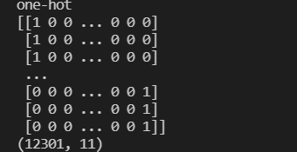
NỘI DUNG
1.Thu thập dữ liệu và xử lí dữ liệu
1.a Thu thập dữ liệu
Lấy ảnh trên google images,loại để để được ảnh như mong muốn gồm 1000 ảnh chô mỗi class để phân loại
Gồm 10 class bao gồm : xe máy ,ô tô,xe đạp,….
1.b Xử lí dữ liệu
Reize ảnh về 128x128
Đánh nhãn cho từng ảnh
Covert nhãn đó theo dạng one-hot và lưu vào một file chưa cả pixel và label.
5

Slide 6
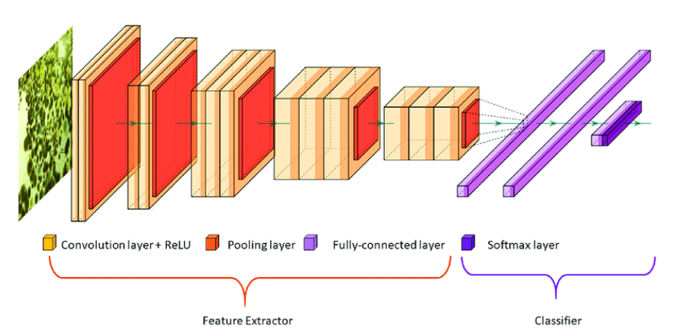
NỘI DUNG
2.Thiết kế mạng CNN
Chúng ta có một thiết kế mạng như hình bên:
Có 2 phần : phần màu cam là trích đặc trưng của ảnh ,còn phần màu tím là các lớp FC để classfy để phân loại
Chúng ta sẽ không lấy phần màu tím và chỉ lấy đặc trưng màu cam của ảnh
Ảnh minh họa VGG16
6

Slide 7
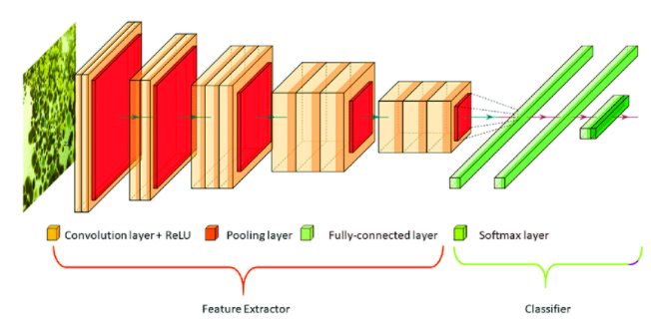
NỘI DUNG
P(1)
P(2)
.
.
.
P(11)

Slide 8
NỘI DUNG
3.Train model CNN
3.a Một số kĩ thuật sử dụng
Sử dụng augmentation cho dữ liệu
Để train model CNN classfy thì sẽ bị hiện tượng overfit vì dữ liệu nhiều nhưng đa phần là giống nhau.Sẽ sử dụng augment để làm phong phú dữ liệu tăng data tăng tính tổng quát cho model
3.b Đào tạo dữ liệu
Nếu như mọi lần chúng ta sử dụng lệnh model.fit để train thì lần này chúng ta sẽ sử dụng model.fit_generator .
Tạo checkpoint để lưu lại các weights tốt
8/2021
ĐỒ ÁN 3
7

Slide 9
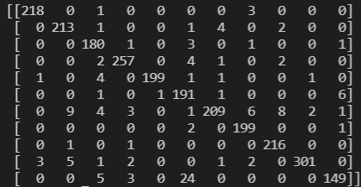
KẾT QUẢ
Kết quả cho cả quá trình : 0,998846
Đánh giá trên tập test :
Confusion_matrix

Slide 10
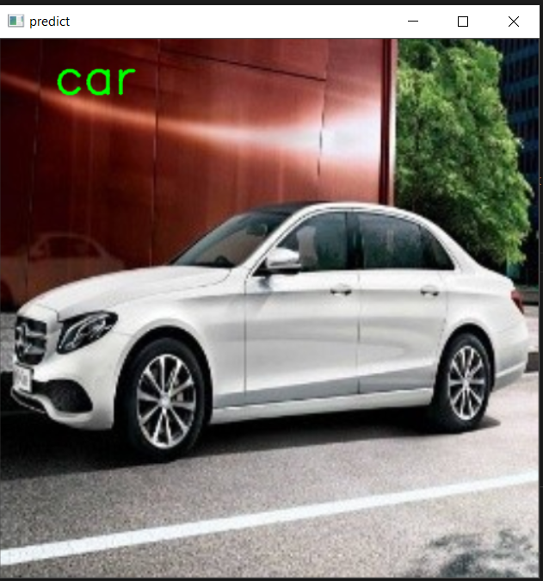
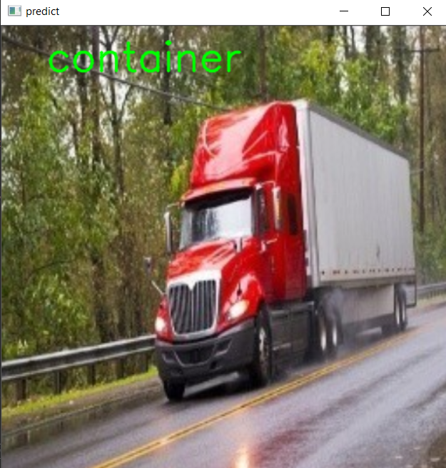
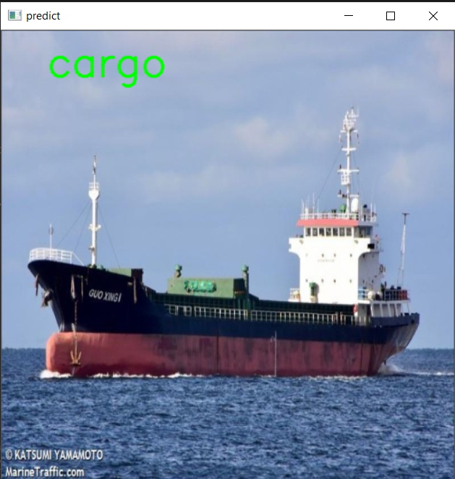
KẾT QUẢ

Slide 11
HẠN CHẾ
Một số hình ảnh vẫn nhận diện sai và độ chính xác chưa cao
Hướng phát triển sau này : sẽ nhận diện nhiều phương tiện trên cùng một hình ảnh,video(mô hình yolo cho bài toán object detection)

Slide 12

CẢM ƠN THẦY VÀ CÁC BẠN ĐÃ LẮNG NGHE!
CÁM ƠN SỰ THEO DÕI!

